Slide 1

Battery Fox
Team 9
Mozilla Firefox OS
Dev Day 2013

Slide 2
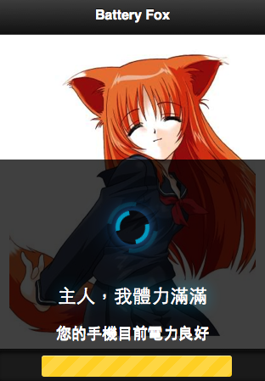
讓充電變成
戀愛養成

Slide 3
還能解成就

Slide 4
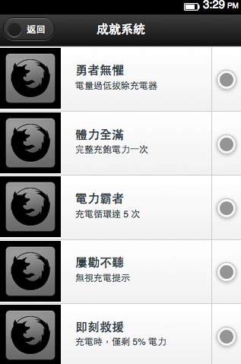
6
Achievements lock

Slide 5
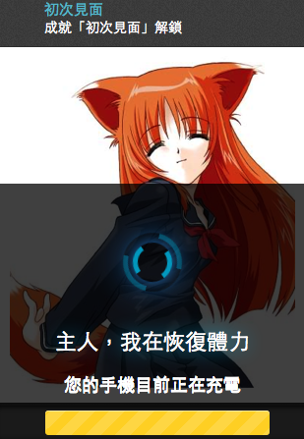
6
Achievements lock

Slide 6
完整的語音系統

Slide 7

App Open
我是主人的女僕
Charger Plug
謝謝主人
Charger Unplug
好過分
Battery Full
歡迎回來主人

Slide 8
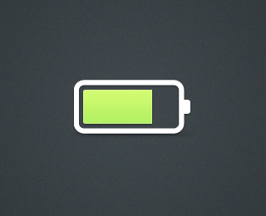
100%
歡迎回來主人

Slide 9
100%
歡迎回來主人
50%
為了我的主人
我不能輸

Slide 10
100%
歡迎回來主人
50%
為了我的主人
我不能輸
10%
主人
我好餓好餓

Slide 11
使用技術
Battery API
localStorage
Notification API
jQuery Mobile
HTML5 Audio

Slide 12
DEMO
https://github.com/bryanyuan2/firefox_os_dev_day_2013

Slide 13
Resource
Icon
author: barrymieny
http://www.softicons.com/free-icons/application-icons/isabi4-icons-by-barrymieny/firefox-icon
author: Obinoobie
http://obinoobie.deviantart.com/art/Firefox-icon-123676992
Image
http://www.inmediahk.net/node/1001830

